Slide 1
5.4.3正切函数的性质与图像

Slide 2
问题1 请同学们回忆角的正切是如何定义的？
问题2 角α是任意的吗？
1.周期性：由诱导公式tan(π＋x)＝tan x，x∈R，且x≠ ＋kπ，k∈Z，可知正切函数是 ，周期是————
问题3 由以上，你能定义正切函数吗？
周期函数
π
2.奇偶性：由诱导公式tan(－x)＝－tan x，x∈R，x≠ ＋kπ，k∈Z，可知正切函数是 .
问题4 诱导公式二、三中和正切
有关的公式？
奇函数
注意点：注意区分正切函数与正弦函数、余弦函数的最小正周期，求周期的公式为：T＝
提示 tan(π＋α)＝tan α，
tan(－α)＝－tan α.

Slide 3
√
√

Slide 4
√
A.奇函数 B.偶函数 C.非奇非偶函数 D.既奇又偶函数
解:因为f(x)＝sin x＋tan x，
f(－x)＝sin(－x)＋tan(－x)＝－sin x－tan x＝－f(x)，故函数为奇函数.

Slide 5
问题6 如何画出函数y＝tan x的图象？
表示正切的线
0

Slide 6
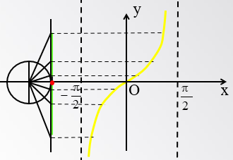
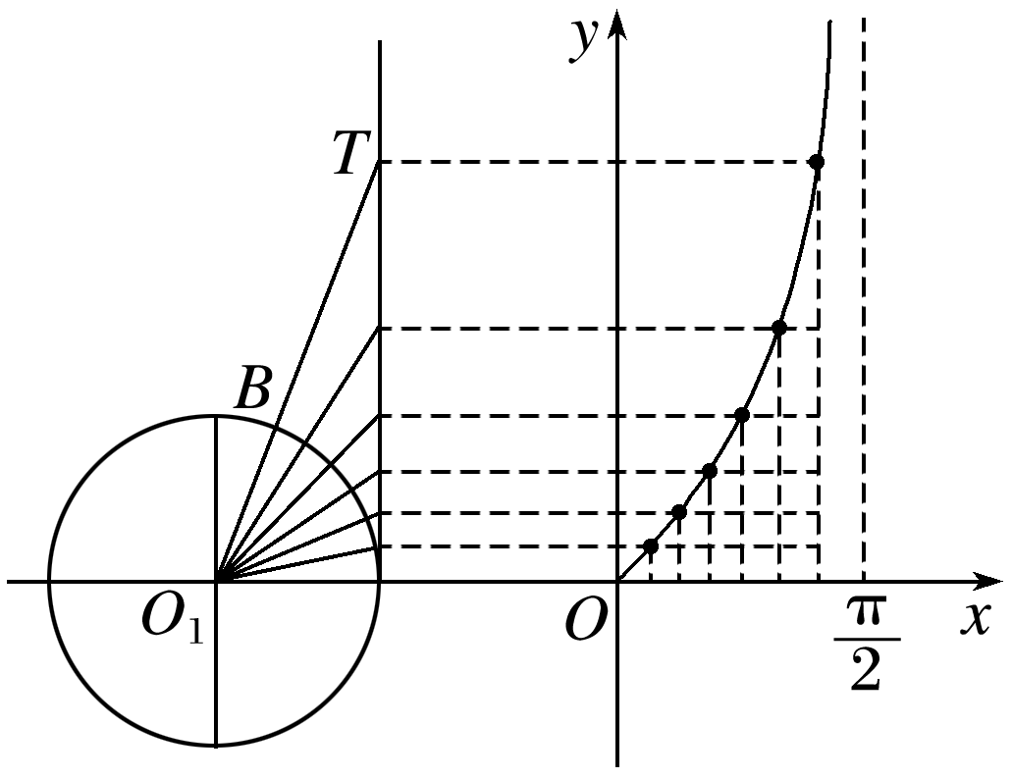

Slide 7
作法如下：
作直角坐标系，并在
直角坐标系y轴左侧
作单位圆。
找横坐标（把x轴上
到 到这一段
分成8等份）
在单位圆右半圆中作
出正切值对应的线。
找交叉点。
连线。
1
0’
0
-1

Slide 8
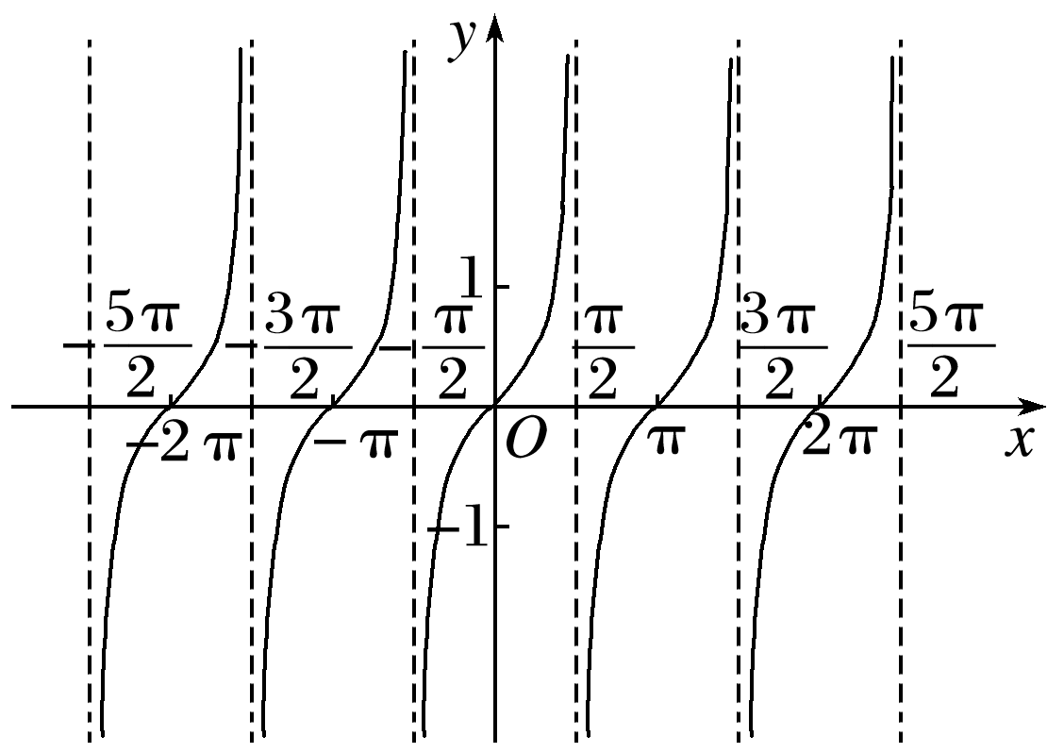
值域是R

Slide 9
注意点：
正切函数只有对称中心，没有对称轴。
y
1
0
x
-1

Slide 10
√

Slide 11
【练2】(1)y＝a(a为常数)与y＝tan 3x图象相交时，相邻两交点间的距离为
√
√

Slide 12
y
但它有无数个单调递增区间，没有单调递减区间，无最值值域为R.
通过观察函数图象，我们发现正切函数不是单调函数.
1
0
x
-1

Slide 13
故原函数的最小正周期为4π.

Slide 14
令tan x＝t，则t∈[－1,1].
∴y＝－t²＋4t＋1＝－(t－2)²＋5.
故所求函数的值域为[－4,4].

Slide 16
【练 】求下列函数的单调区间：

Slide 17


